Slide 1
（３）氾濫発生時における 情報提供

Slide 2
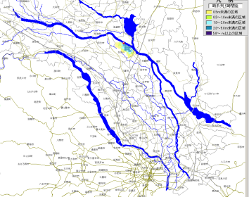
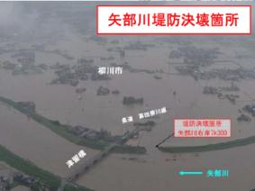
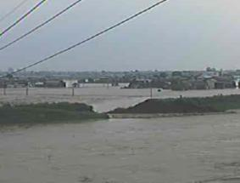
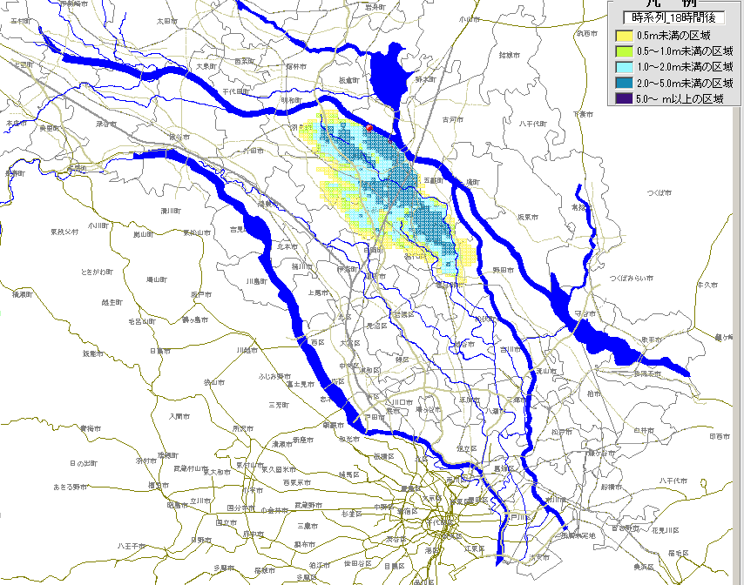
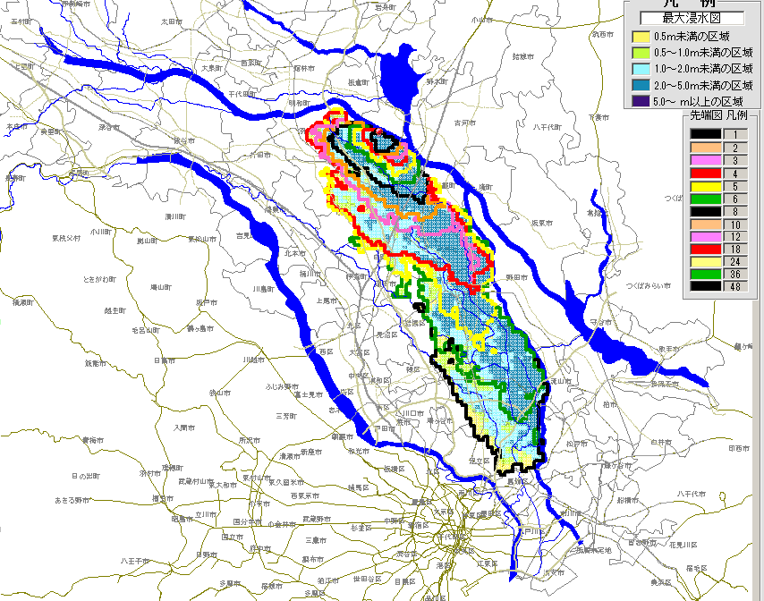
（３）氾濫発生時における提供情報
○ 氾濫発生時において、リアルタイム浸水予測シミュレーション結果を踏まえた洪水予報（氾濫水の予報）や、 地点別・時系列の浸水想定区域データにより、浸水到達予想時刻・範囲の情報提供を行います。
【例】リアルタイム浸水予測シミュレーションを
活用した洪水予報（氾濫水の予報）
【例】平成24年7月九州北部豪雨 矢部川堤防決壊時の浸水到達予想時刻・範囲の提供例
リアルタイム浸水予測シミュレーション結果
洪水予報（氾濫水の予報）を発表
（市町村・地区別の最大浸水深、
浸水到達予想時刻、浸水最深時刻）
H24.7.14 13:55 「13:20頃、矢部川堤防決壊した」旨、記者発表
H24.7.14 14:55 上図（時系列の浸水想定区域）を記者発表

